Slide 2
Leda scouting i korthet – digitalt

Slide 3
Dagens upplägg
09:00-09:30 Inledning, välkomna
09:30-10:00 Scouternas åldersgrupper
10:00-10:30 Paus
10:30-11:00 Scouternas program och Scoutmetoden
11:00-11:30 Utvecklingsområden och Målspår
11:30-12:00 Planera ett scoutmöte!
12:00-12:30 Programstöd och material
12:30-14:00 Lunchpaus
14:00-14:30 Ledarrollen
14:30-15:00 Lyssnande och stödjande ledarskap
15:00-16:00 Scoutlagen och värdebaserat ledarskap
16:00-16:30 Scouternas vision, uppdrag och strategi
16:30-17:00 Repetition och avslut

Slide 4
Ramar för dagens utbildning
Du behöver aktivt delta hela dagen för att bli godkänd
Utgångsläget är att ha mikrofonen avstängd, mutad
Om du vill tillägga eller kommentera något, räck upp handen
Vi kommer använda chatten för kommentarer, svar på frågor och dela länkar ni behöver.
Under kursens gång kommer vi jobba i mindre patruller (grupper) i breakout-rooms
Learning by doing för alla ☺

Slide 5
Inledningsceremoni - upprop
Vilka är ni i kursteamet?
Alla ska känna sig välkomna och sedda
Vilka är ni deltagare?
Du blir uppropad
Vilken scoutkår är du med i? (om du är med i någon)
Har du något pågående scoutledaruppdrag?
Ett ord som sammanfattar din förväntan på dagen.

Slide 6
Ledarskapsön

Slide 8
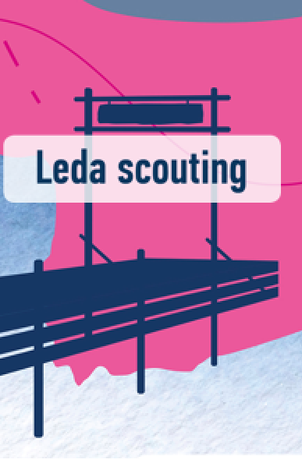
Kursen syftar till att:
Ge förståelse för vad som gör scouting till scouting
Ge kunskap om hur du planerar ett scoutmöte
Ge förståelse för vad ett ledarskap baserat på Scouternas värderingar innebär, och hur det ger ett stödjande och lyssnande ledarskap

Slide 9
Lärandemål:
Kunna redogöra för Scouternas vision och uppdrag
Kunna redogöra för Scouternas värderingar
Kunna återge två konkreta exempel på hur du använder lyssnande och stödjande ledarskap
Kunna återge två konkreta exempel på ett ledarskap baserat på Scouternas värderingar
Kunna redogöra för syftet med de 14 målspåren.
Kunna redogöra för vilket programstöd som finns att tillgå.
Kunna beskriva förloppet av instruktion, genomförande, reflektion i en aktivitet
Kunna ge exempel på ett scoutmöte som tar med minst två delar av scoutmetoden.

Slide 10
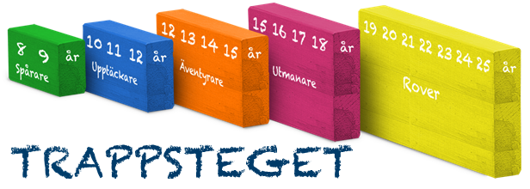
Scouternas åldersgrupper

Slide 11
Spårarscouter 8-10 år

Slide 12
Upptäckarscouter 10-12 år

Slide 13
Äventyrarscouter 12-15 år

Slide 14
Utmanarscouter 15-19 år

Slide 15
Roverscouter 19-25 år

Slide 16
Övning: Vad kännetecknar er åldersgrupp?
Vad tycker barn/unga om i din åldersgrupp?
Vad är de rädda för?
Vem ser de upp till?
Vad tycker de om föräldrar och ledare?
Vad är viktigt i denna ålder?

Slide 17
Symboliskt ramverk

Slide 19
https://www.youtube.com/watch?v=ZSocAWc8PG0

Slide 20
Scoutmetoden, vår pedagogik

Slide 21
Patrullsystemet

Slide 22
Learning by doing

Slide 23
Lokalt och globalt samhällsengagemang

Slide 24
Lyssnande stödjande ledarskap

Slide 25
Friluftsliv

Slide 26
Symboliskt ramverk

Slide 27
Scoutlag och scoutlöfte

Slide 28
SCOUTLAGEN
1. En scout söker sin tro och respekterar andras.
2. En scout är ärlig och pålitlig.
3. En scout är vänlig och hjälpsam.
4. En scout visar hänsyn och är en god kamrat.
5. En scout möter svårigheter med gott humör.
6. En scout lär känna och vårdar naturen.
7. En scout känner ansvar för sig själv och andra.
SCOUTLÖFTET
Jag lovar att efter bästa förmåga följa scoutlagen.

Slide 29
Patrullsystemet
Lokalt och globalt samhällsengagemang
Learning by doing
Scoutlag och scoutlöfte
Lyssnande stödjande ledarskap
Symboliskt ramverk
Friluftsliv

Slide 30
Övning: Vilken del kan plockas bort?

Slide 31
Personlig utveckling, mål och målspår

Slide 32
Personlig utveckling inom fem områden
LIVSFRÅGOR
KROPPEN
KÄNSLAN
GRUPPEN
TANKEN

Slide 33
14 målspår Scoutledarens verktyg för att få barn och unga att utvecklas till sin fulla potential!
Relationer
Egna
värderingar
Aktiv i gruppen
Ledarskap
Existens
Självinsikt och självkänsla
Känsla för naturen
Förståelse
för om-
världen
Kritiskt tänkande
Fantasi
och kreativt uttryck
Aktiv i samhället
Fysiska utmaningar
Problem-
lösning
Ta hand om sin kropp

Slide 34
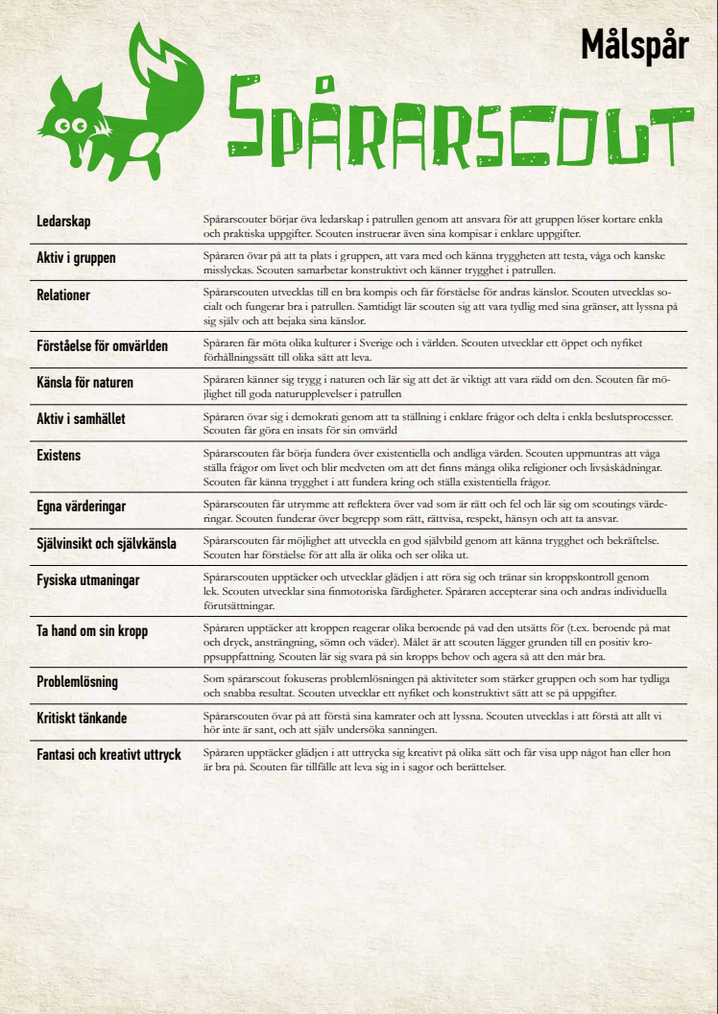
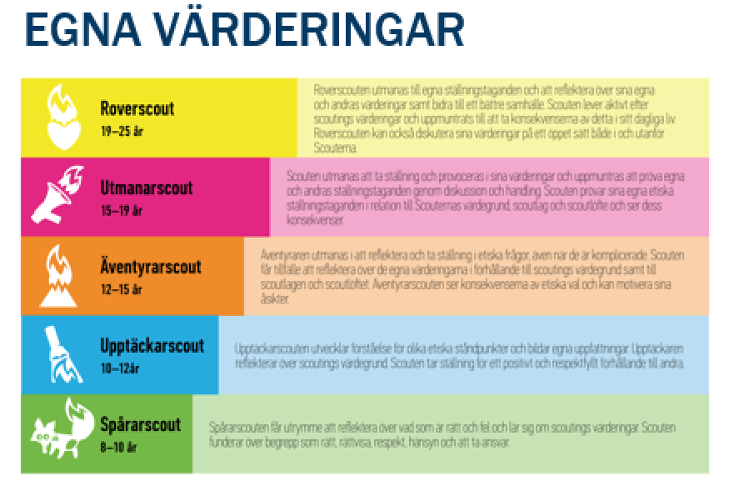
Målspår per åldersgrupp eller stegring

Slide 35
Fyra sätt att jobba med målspåren
Aktiviteter
Arbetssätt
Lite varje möte
Fånga tillfället

Slide 36
https://www.youtube.com/watch?v=F5y5qyi5ZIc&t=8s

Slide 37
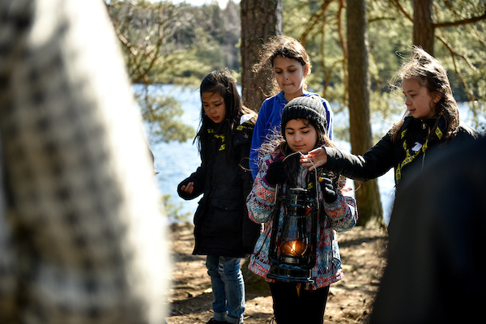
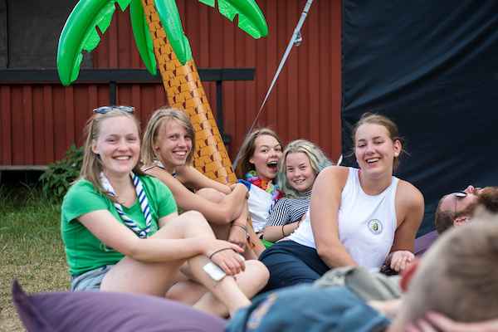
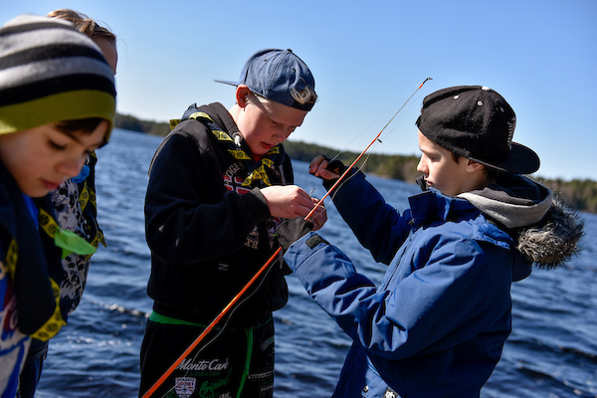
Scoutmöte
CEREMONI – inleder mötet, varje scout blir sedd och välkomnad
LEK – för att komma igång
PROGRAMPASS – själva innehållet, det scouterna lär sig/övar på/tänker kring
REFLEKTION – i den lilla eller stora gruppen. Vad har vi lärt oss/sett/gjort/tänkt/känt?
CEREMONI – avslutar mötet. Tacka för idag, markera ett tydligt slut och berätta vad som händer nästa gång

Slide 38
Övning: planera scoutmöte utifrån målspår
Varje ålderspatrull får ett slumpmässigt utvalt målspår
Välj ett tema (tex pirater, äventyr eller Harry Potter)
Planera ett scoutmöte enligt:
Ceremoni
Lek
Programpass
Reflektion
Ceremoni

Slide 39
Övning: planera scoutmöte utifrån målspår
Reflektion: Vilka delar av scoutmetoden fick ni med i övningen?
Patrullsystemet
Learning by doing
Lokalt och globalt samhällsengagemang
Friluftsliv
Lyssnande stödjande ledarskap
Symboliskt ramverk
Scoutlag och scoutlöfte

Slide 40
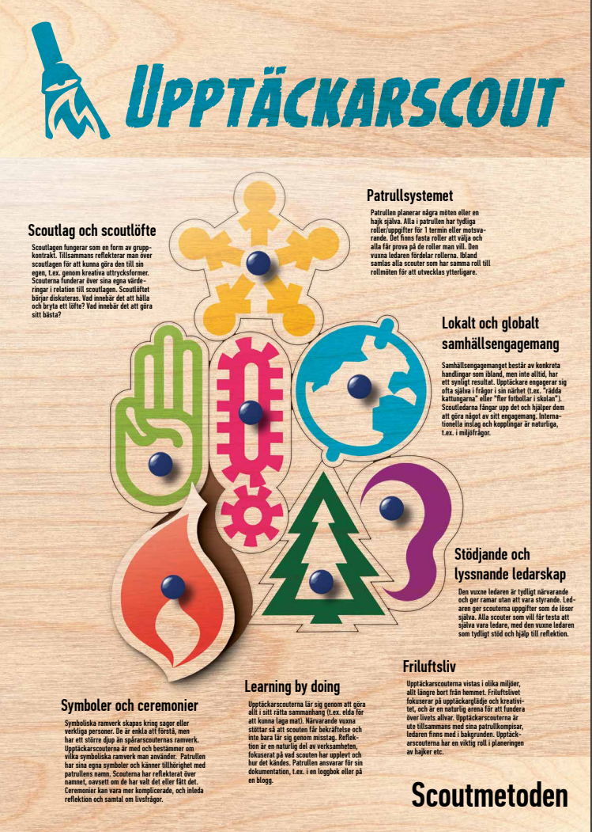
Scoutmetoden beskriven per åldersgrupp

Slide 41
Summan av VARFÖR och HUR = allt vi gör på Scouterna är program! Material och stöd till ledare för praktisk programplanering.

Slide 42
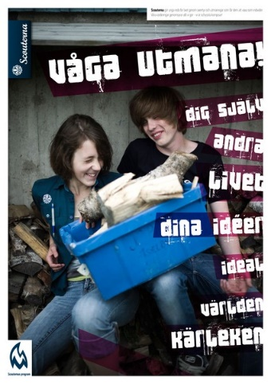
Scouternas böcker
Den stora Spårarboken
Upptäckten
Äventyrarnas handbok
Våga utmana!
Vägvis – Roverscouternas guidebok
Ledaren – gör dig redo
Alla böckerna finns att läsa gratis online

Slide 43
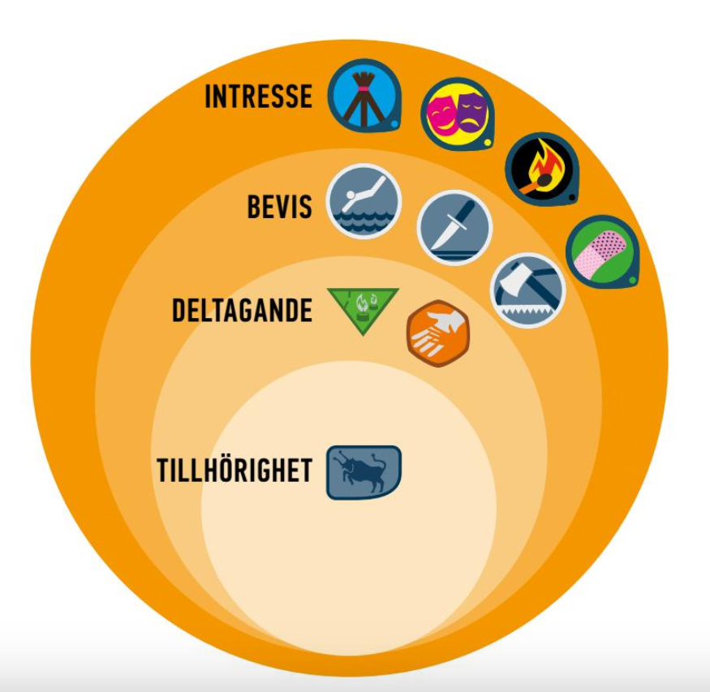
Scouternas märken

Slide 44
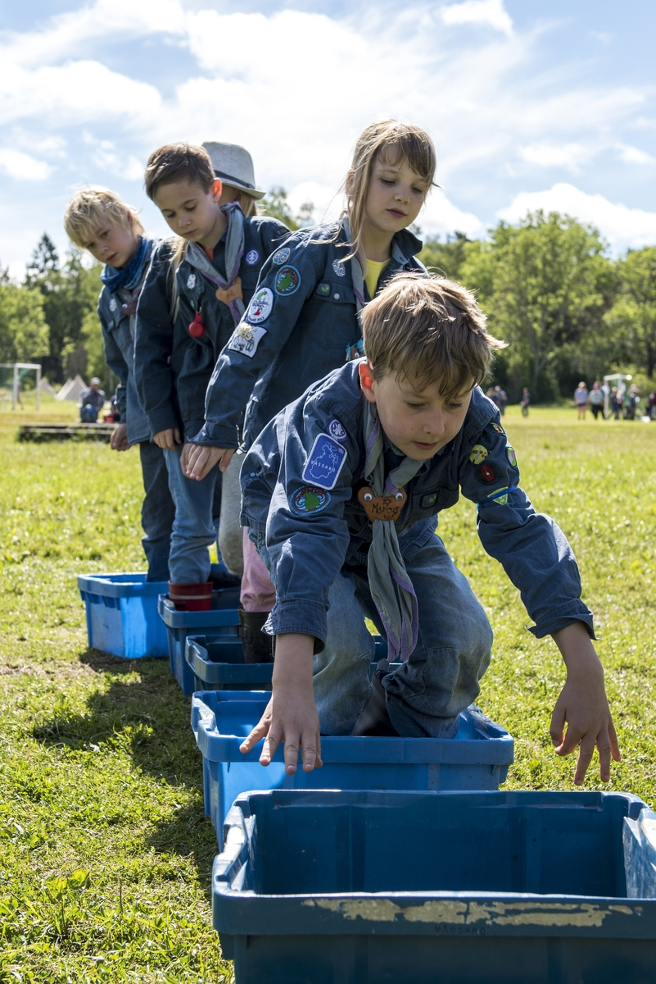
Leda scouting-sidorna Vi kollar in tillsammans!

Slide 45
Sammanfattning Scouternas program
Personlig utveckling,
mål och målspår
+
Scoutmetoden, vår pedagogik
=
Allt vi gör är program!
Material och stöd till ledare för praktisk programplanering. Åldersgrupperna genomsyrar.

Slide 46
Övning: Hur är en scoutledare?
Finns det speciella krav på scoutledare?
Hur är en scoutledare som person?
Finns det likheter bland scoutledare?
Vad utmärker en scoutledare?
Vilka blir ledare för er åldersgrupp?

Slide 47
Det lyssnande och stödjande ledarskapet

Slide 48
Tips för att se scouterna
Alla barn får säga något vid ceremonin. Man säger också barnets namn
Faddersystem – en ledare ansvarar för en viss patrull.
Om någon scout tar väldigt mycket fokus från ledarna – avsätt en ledare till just den scouten och alla ledarna blir inte upptagna med de som behöver mest utrymme
Utvärdera ert ledarskap. Ge varandra positiv feedback och exempel på stödjande och lyssnande ledarskap!
Har ni scouter som har svårt att sitta still – tryck inte dem in i ett format eller rutin – fundera på vad man kan förändra för att det ska fungera bättre för alla.
Prata med varandra om vad som är unikt med er barngrupp just detta året. Vad kan ni anpassa efter hur dessa scouterna är?
Fler tips? Tipsa varandra i 5 minuter i chatten!

Slide 49
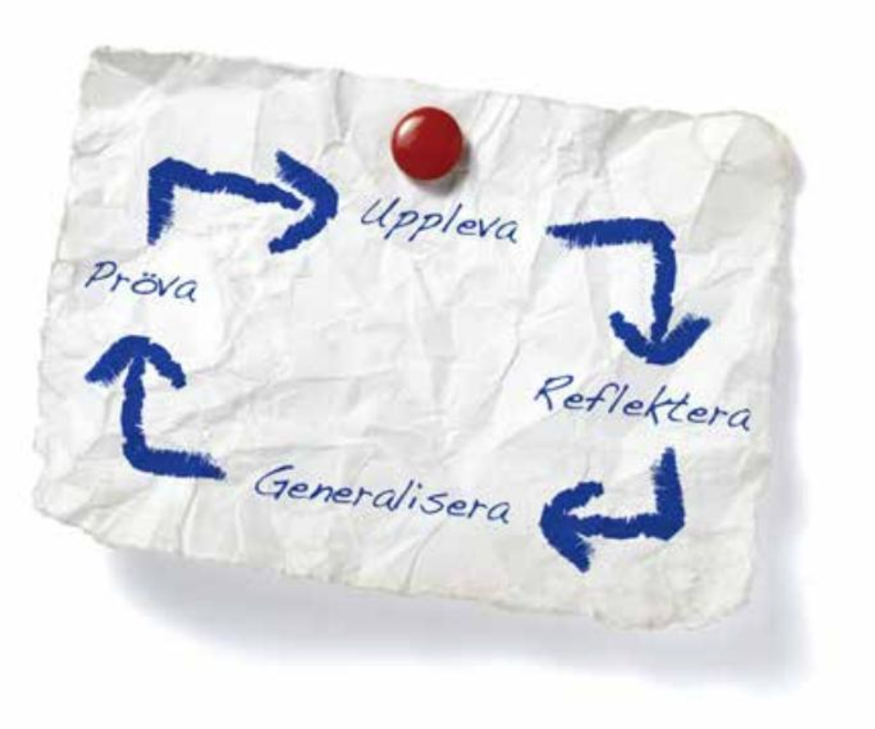
Ledarskap kopplat till Learning by doing

Slide 50
Det värdebaserade ledarskapet

Slide 51
Vår gemensamma värdegrund
SCOUTLAGEN
1. En scout söker sin tro och respekterar andras.
2. En scout är ärlig och pålitlig.
3. En scout är vänlig och hjälpsam.
4. En scout visar hänsyn och är en god kamrat.
5. En scout möter svårigheter med gott humör.
6. En scout lär känna och vårdar naturen.
7. En scout känner ansvar för sig själv och andra.
SCOUTLÖFTET
Jag lovar att efter bästa förmåga följa scoutlagen.

Slide 52
Övning: Rangordna scoutlagen
Diskutera de olika punkterna i scoutlagen i era patruller
Vilka tycker ni är viktigast? Vilken ordning hade ni velat ha?
Vilka är topp tre?
Vilken punkt skulle ni vilja ta bort? Vilken vill ni lägga till?
Tips! Det här är en superbra övning att köra med sina scouter. Spårarna kan rita, upptäckarna spela teater och äventyrarna presentera scoutlagen för icke-scouter…

Slide 53
Reflektion: Stå upp för Scouternas värderingar
Tänk på ett tillfälle när ni eller någon i er närhet har stått upp för värderingarna i scoutlagen!
Hojtat till, tänkt efter, eller genom handling…
Scouternas värderingar – i praktiken!

Slide 54
Vision:
Unga som gör världen bättre
Vårt uppdrag:
Scouterna ger barn och unga från alla delar av samhället möjlighet att utvecklas till sin fulla potential, i en trygg miljö där alla får vara sig själva. Vi gör det med friluftsliv och den övriga scoutmetoden som pedagogisk grund och lever enligt de värderingar som uttrycks i scoutlag och scoutlöfte. Vi lovar äventyr, spänning, gemenskap och Sveriges bästa ledare.
Vi förändrar världen till det bättre - både lokalt och globalt.
Strategi med 3 områden:
Scouterna utvecklas till förebilder
Vi överträffar scouternas förväntningar i varje möte
Fler ska få uppleva scouting
Exempel på verktyg:
Vår scoutverksamhet - Scouternas program i praktiken!
Exempel på verktyg:
Äventyr, läger, utmaningar och upplevelser.
Exempel på verktyg:
Ledarutbildningar på Scouternas folkhögskola
Exempel på verktyg:
Vi vill bli fler scouter och bjuder in nya målgrupper
Våra värderingar – Scoutlagen och löftet – genomsyrar allt vi gör

Slide 55
Idag har vi tillsammans skapat kunskap om:
Scouternas 5 åldersgrupper – Spårare, Upptäckare, Äventyrare, Utmanare, Rover Vad som kännetecknar dem och deras symbolik.
VARFÖR + HUR = VAD är formeln som Scouternas program bygger på.
HUR=Scoutmetoden i 7 delar är vår pedagogik som gör scouting till just scouting.
14 målspåren är scoutledarnas verktyg att jobba med barn och ungas personliga utveckling = Vårt VARFÖR.
Upplägg för ett scoutmöte: Ceremoni, lek, programpass, reflektion, ceremoni
Allt vi gör på Scouterna är program – vårt VAD. Programmaterial för att skapa verksamhet är samlat på Leda scouting-sidorna.
Ledarskapet i Scouterna bygger på två viktiga grundtankar som hör ihop:
Det lyssnande och stödjande ledarskapet
Det värdebaserade ledarskapet
Scoutlagen uttrycker vår värdegrund
Scouternas vision är: Unga som gör världen bättre.

Slide 56
Kursen syftar till att:
Ge förståelse för vad som gör scouting till scouting
Ge kunskap om hur du planerar ett scoutmöte
Ge förståelse för vad ett ledarskap baserat på Scouternas värderingar innebär, och hur det ger ett stödjande och lyssnande ledarskap

Slide 57
Lärandemål:
Kunna redogöra för Scouternas vision och uppdrag
Kunna redogöra för Scouternas värderingar
Kunna återge två konkreta exempel på hur du använder lyssnande och stödjande ledarskap
Kunna återge två konkreta exempel på ett ledarskap baserat på Scouternas värderingar
Kunna redogöra för syftet med de 14 målspåren.
Kunna redogöra för vilket programstöd som finns att tillgå.
Kunna beskriva förloppet av instruktion, genomförande, reflektion i en aktivitet
Kunna ge exempel på ett scoutmöte som tar med minst två delar av scoutmetoden.

Slide 58
Utvärdering – hjälp oss bli bättre!
Kort pulsmätning
Länk från folkhögskolan med en längre utvärdering kommer

Slide 59
Tack!

